Slide 1
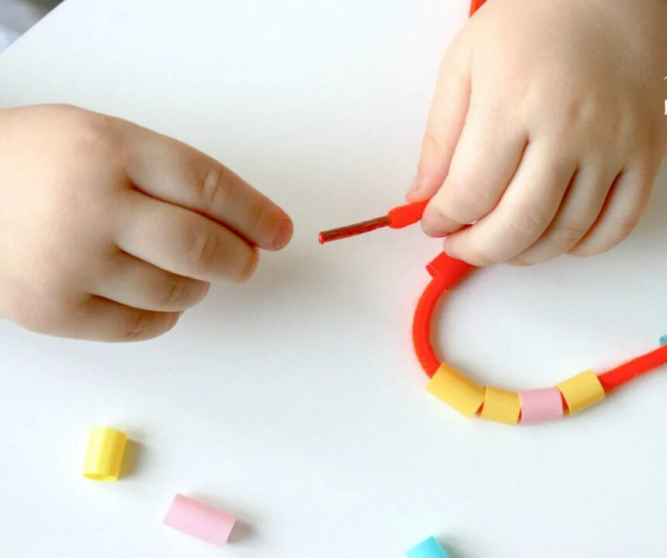
Методическая находка «Пальчиковый игротренинг» для детей среднего дошкольного возраста (4-5 лет) Развиваем пальчики-стимулируем речь
ГБОУ Школа 1494
1494@edu.mos.ru
Разработала воспитатель
Гаврилова Наталья Викторовна
E-mail: avariya31@yandex.ru

Slide 2
Речь
Внимание
Мышление
Память
Воображение
Продуктивная
моторная
деятельность

Slide 3
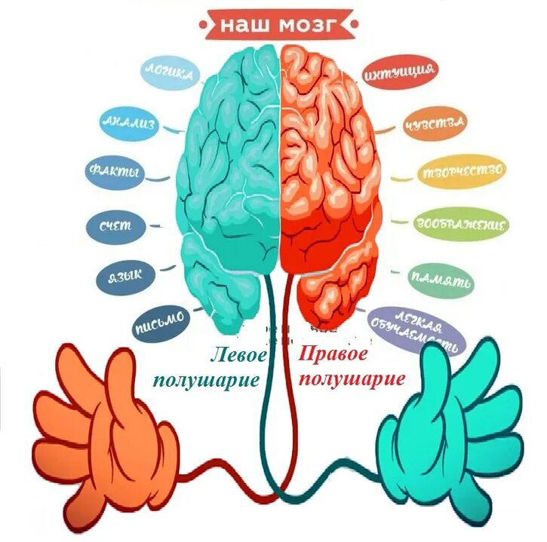
В дошкольном возрасте
очень важно как можно
раньше создавать условия
для накопления ребёнком
практического и двигательного опыта,
развивать навыки ручной
умелости и формировать
механизмы для будущего
овладевания письмом.
Всё это зависит от точных
и скоординированных
движений пальцев обеих
рук, от работы речевых
и мыслительных центров
головного мозга.

Slide 4
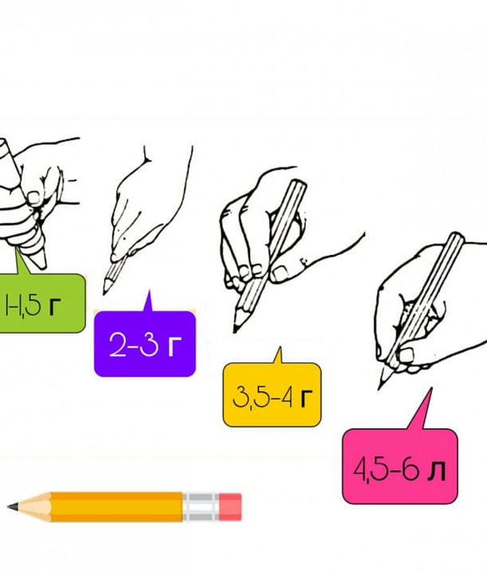
Использовались игры и упражнения для щипкового и пинцентного захвата, требующие силы в пальцах, ловкости и хорошей координации движений.

Slide 5
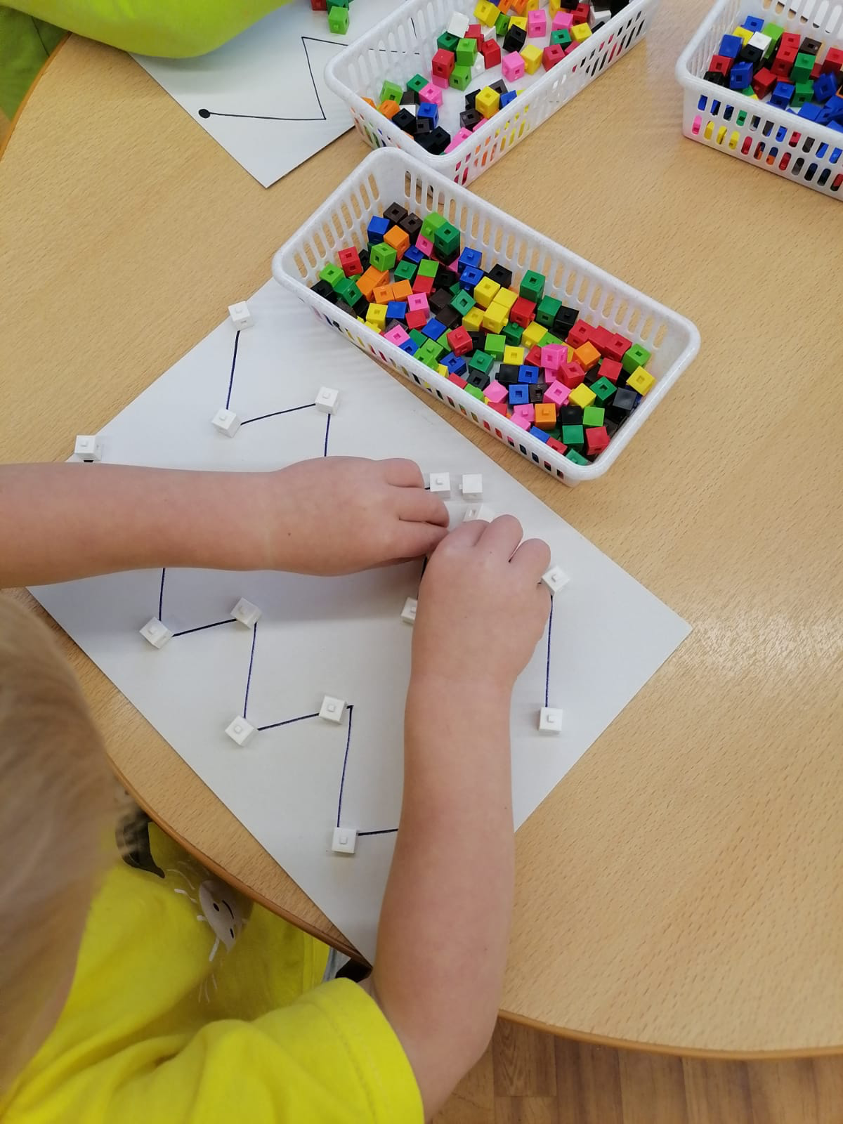
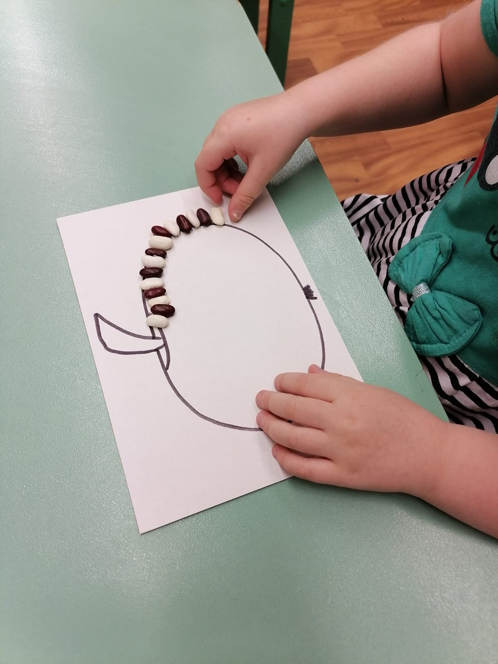
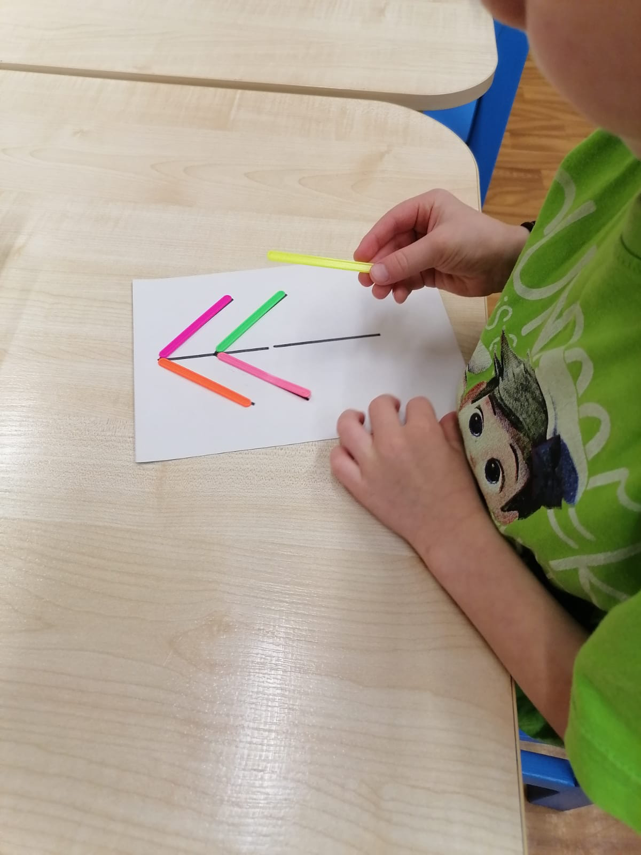
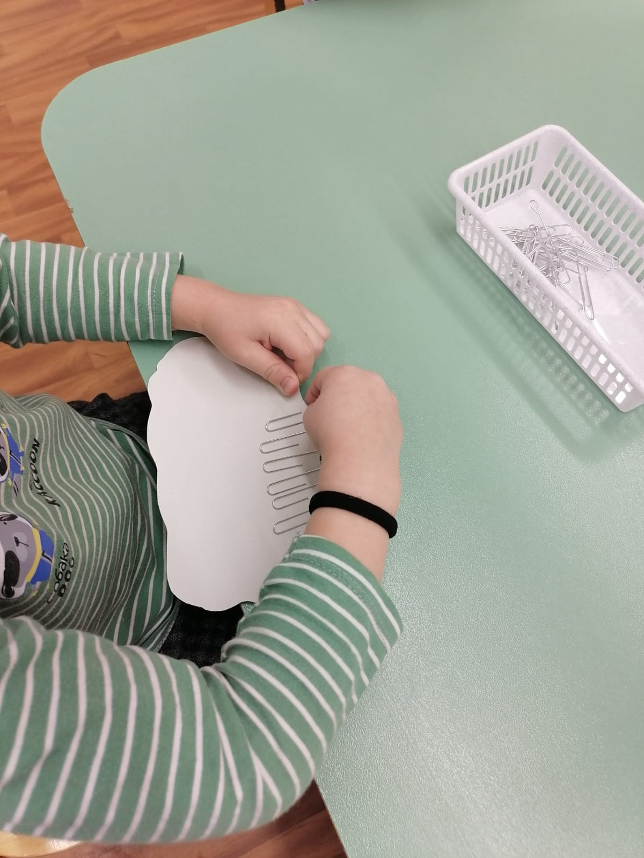
Учитывая все аспекты развития речи в возрасте 4-5 лет и желание максимально задействовать эти составляющие и положительно повлиять на продуктивность моторной деятельности, мной была разработана следующая структура занятия:
Приветствие (короткое стихотворение проговариваемое хором)
Пальчиковая разминка с речевым сопровождением
Задание на развитие мелкой моторики (выкладывание по контуру из фасоли, штриховка, шнуровка, оригами и т.д.)
Выполнение упражнения на общую моторику с речевым сопровождением

Slide 6
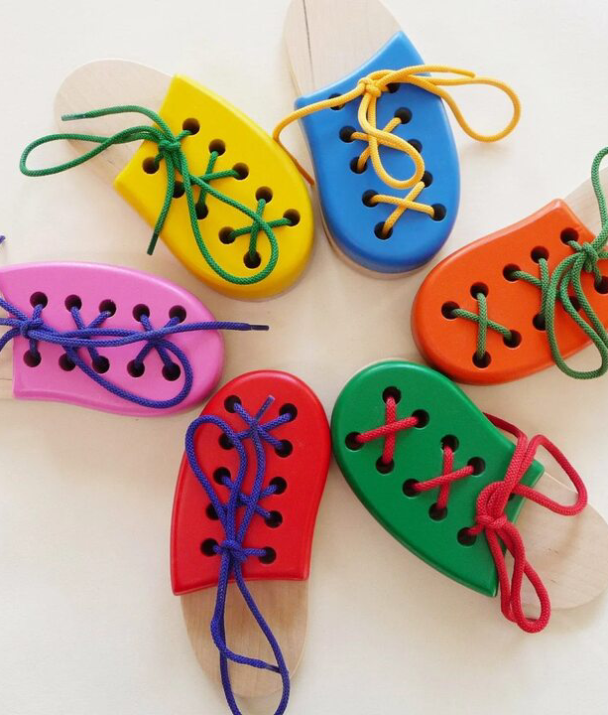
Практическая ценность данной разработки заключается в реализации задач, основанием для которых послужили ориентиры, разработанные для данного возраста:
обогащение и активизация словаря;
совершенствование диалогической и монологической речи детей;
воспитание культуры общения;
развитие коммуникативно-речевых умений (умение вступить, поддержать и завершить общение).
Это отрабатывается с помощью пальчиковых игр с речевым сопровождением

Slide 7
Предлагаемые детям задания и упражнения всегда:
Динамичные;
Индивидуальные или коллективные;
Разнообразные;
Творческие.

Slide 8
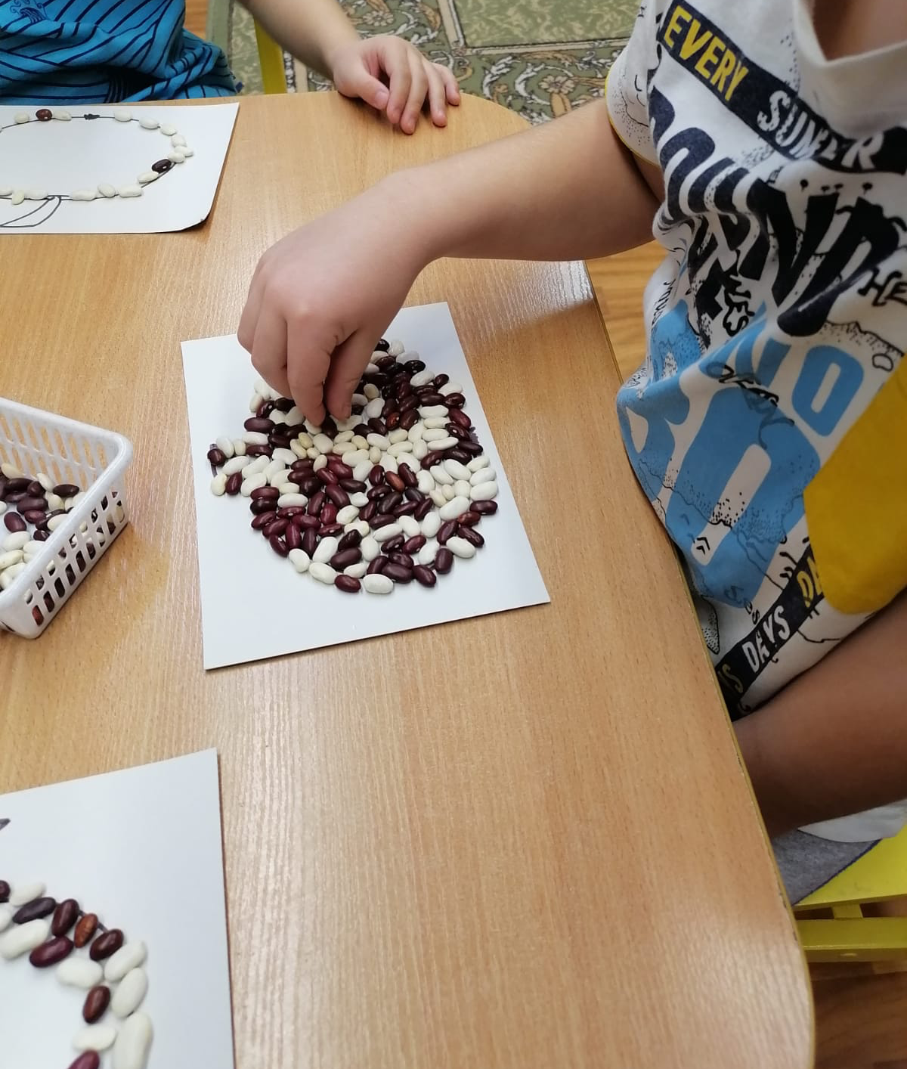
Всегда поддерживается стремление ребёнка проявить творческую инициативу при выполнении задания.

Slide 9
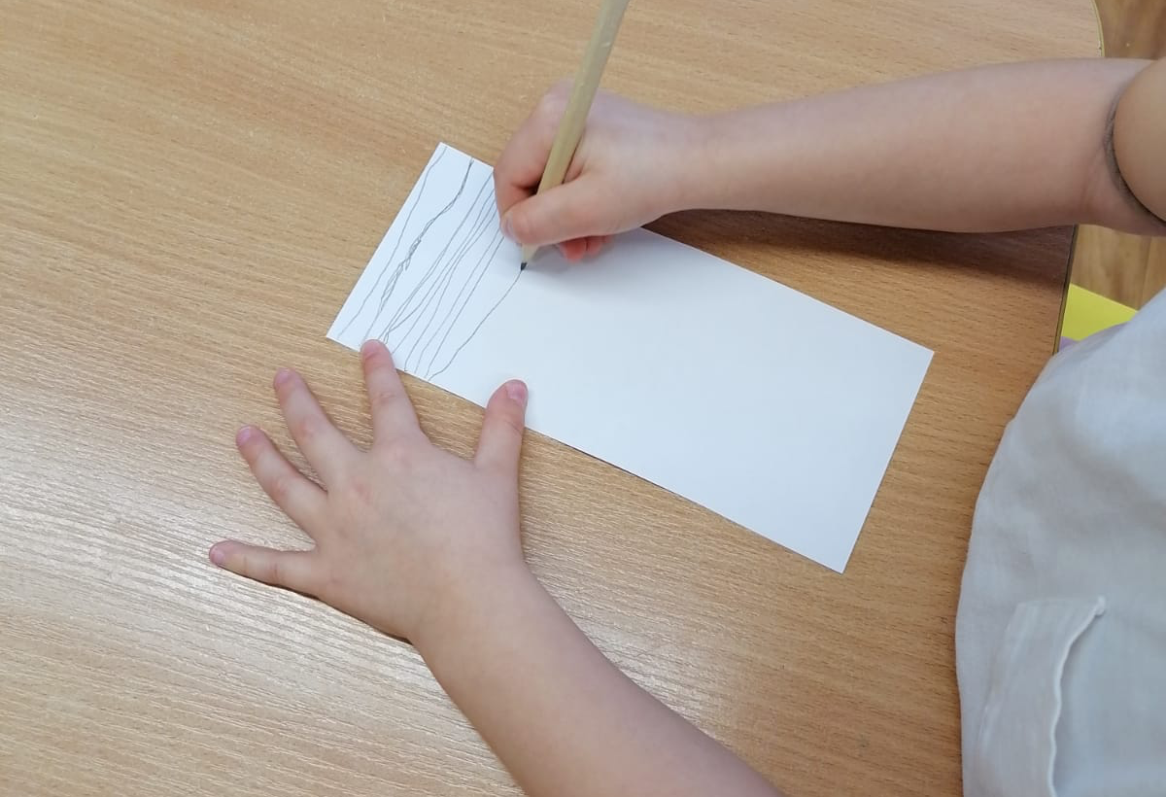
Одна из первостепенных задач, преследуемых мной – научить правильно держать карандаш.

Slide 10
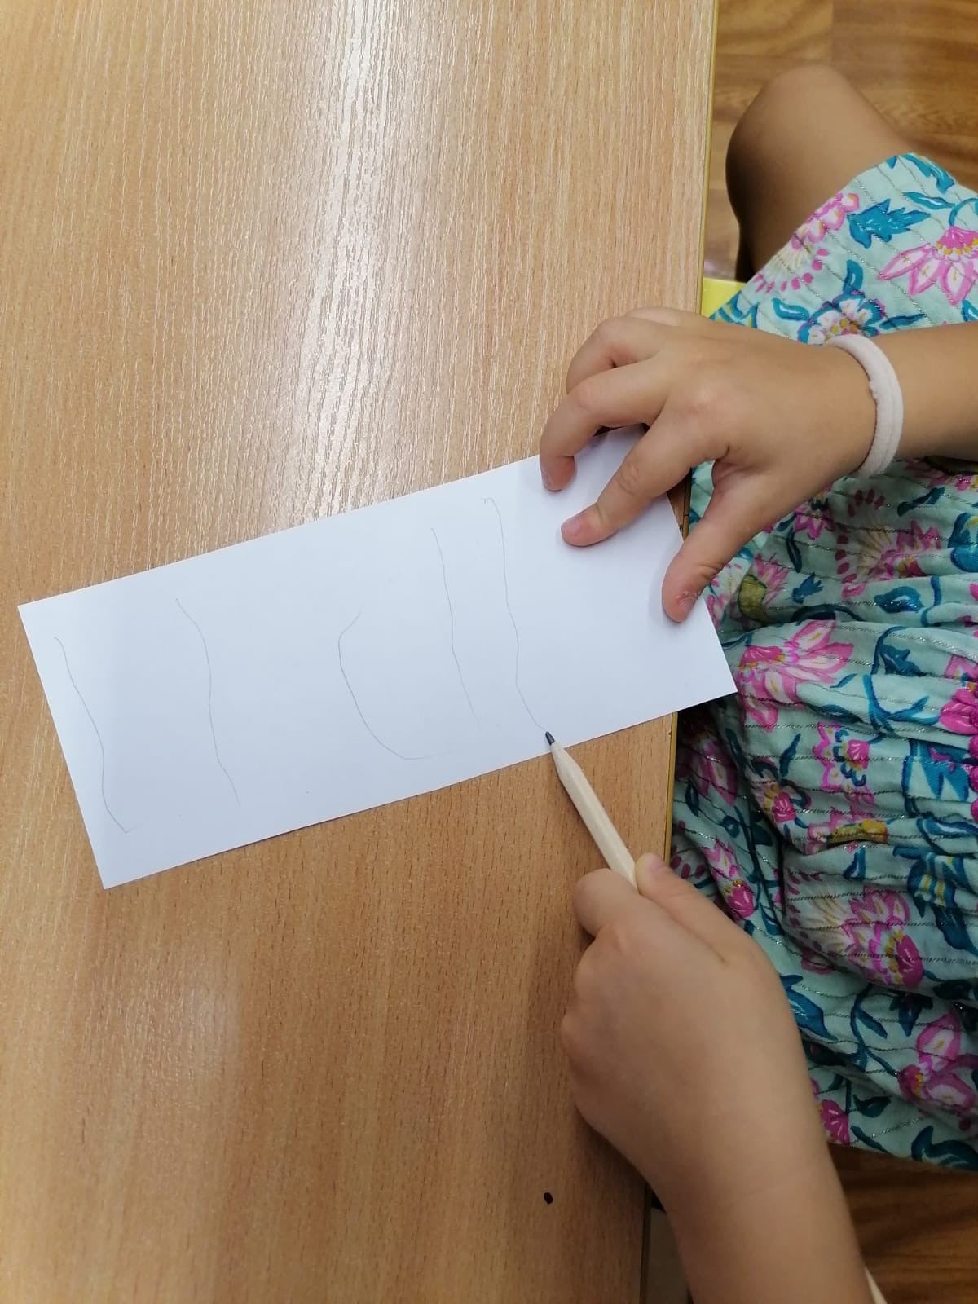
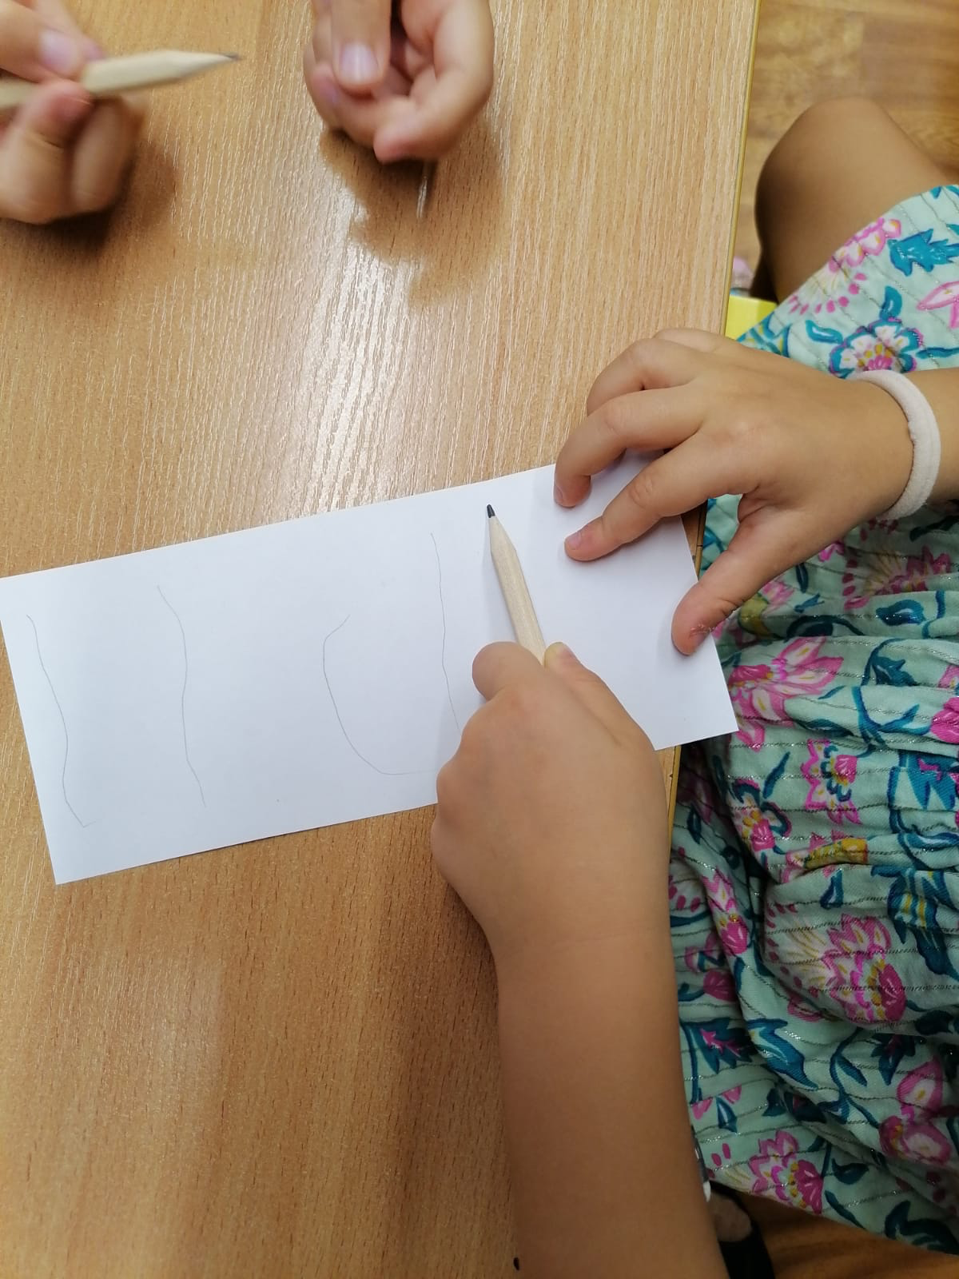
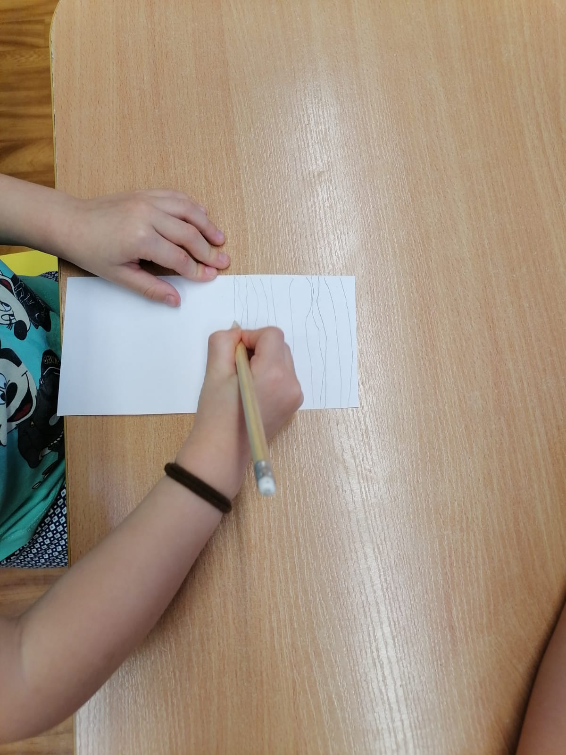
Наши промежуточные результаты (за 3 месяца) БЫЛО СТАЛО

Slide 11
Спасибо за внимание!

